Slide 1
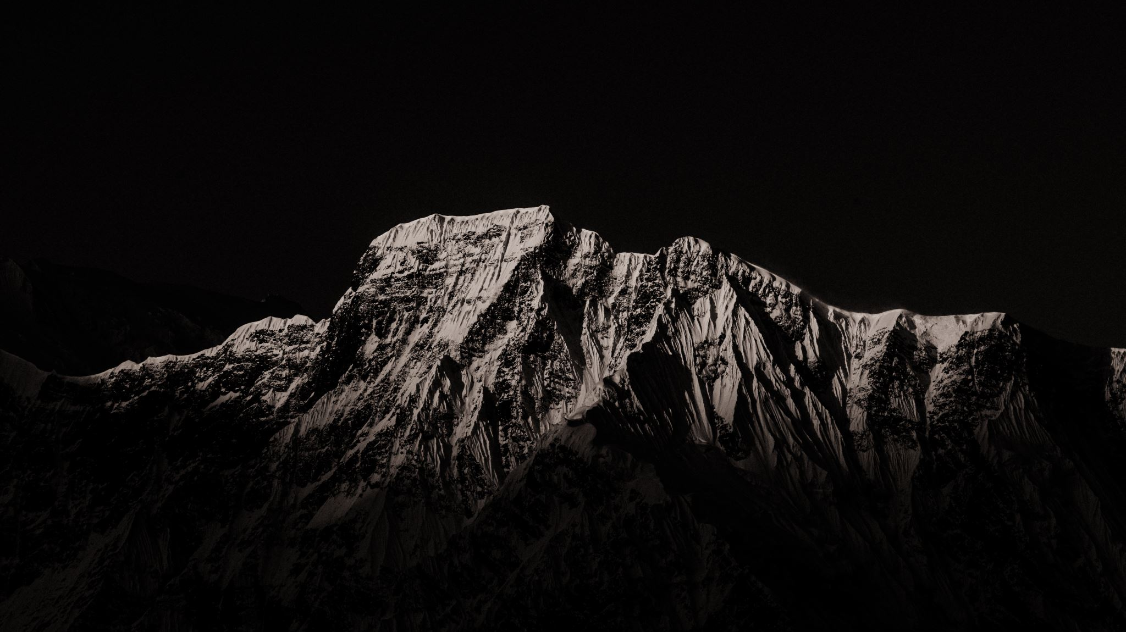
le subjonctif
Niveau B2
OBJECTIFS
TRAVAIL A FAIRE
déroulement

Slide 2
OBJECTIFS
revoir la conjugaison du subjonctif et le définir
voir quand le subjonctif est obligatoire
voir le subjonctif passé et les 4 déclencheurs du subjonctif
comprendre pourquoi le subjonctif existe

Slide 3
travail a faire
je (re)vois le subjonctif présent : faites exercice 1
faire l'exercice 1: celui de la conjugaison
2. le travail sur le subjonctif
faire
3. je vois le subjonctif passé
optionnel : regardez ou pas 😃
4. comprendre pourquoi le subjonctif
ne pas faire 😋

Slide 4
déroulement
1 je (re)vois le subjonctif présent
correction ensemble
2. le travail sur le subjonctif
travail de groupe pour comparer ses réponses
correction ensemble
3. je vois le subjonctif passé
faire ensemble l'exercice 1 puis lecture ensemble de la leçon
faire l'oral ensemble l'activité 3
travail par groupe des activités 4 et 5
mise en commun et réponses aux questions
4. comprendre pourquoi le subjonctif
réflexion en commun et remplissage du document

